Slide 1
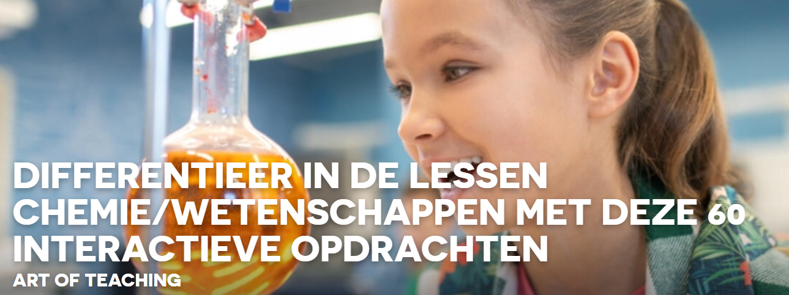
Chemische bindingen met M&M’s -lego: Myrthe

Slide 2
M&M voor chemische bindingen: maken van lewisstructuren en hieruit bindingen opbouwen
LEGO Educatie – LEGO mania (wordpress.com)

Slide 3
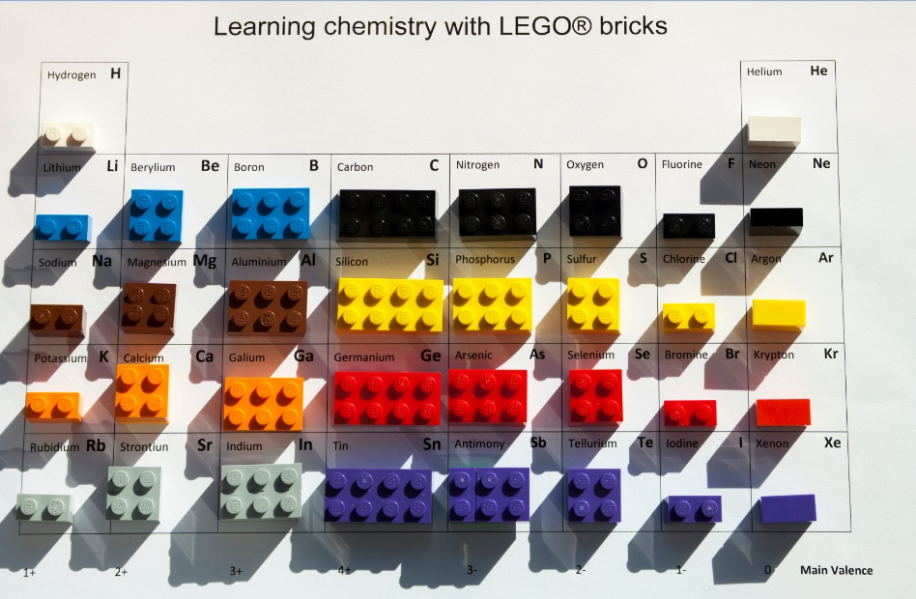
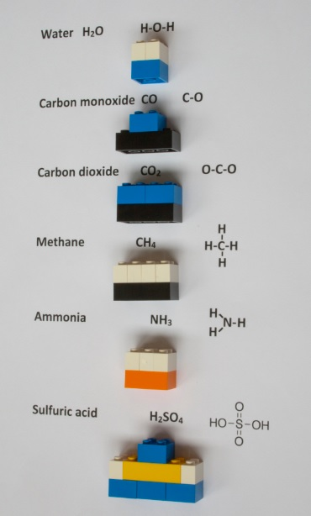
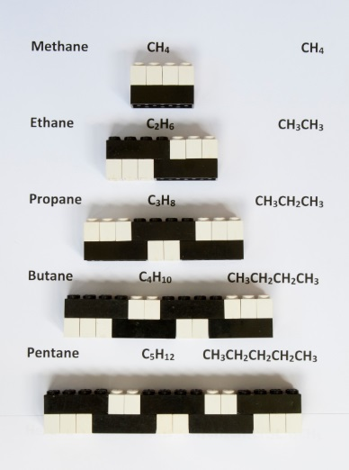

Slide 4
